Slide 1



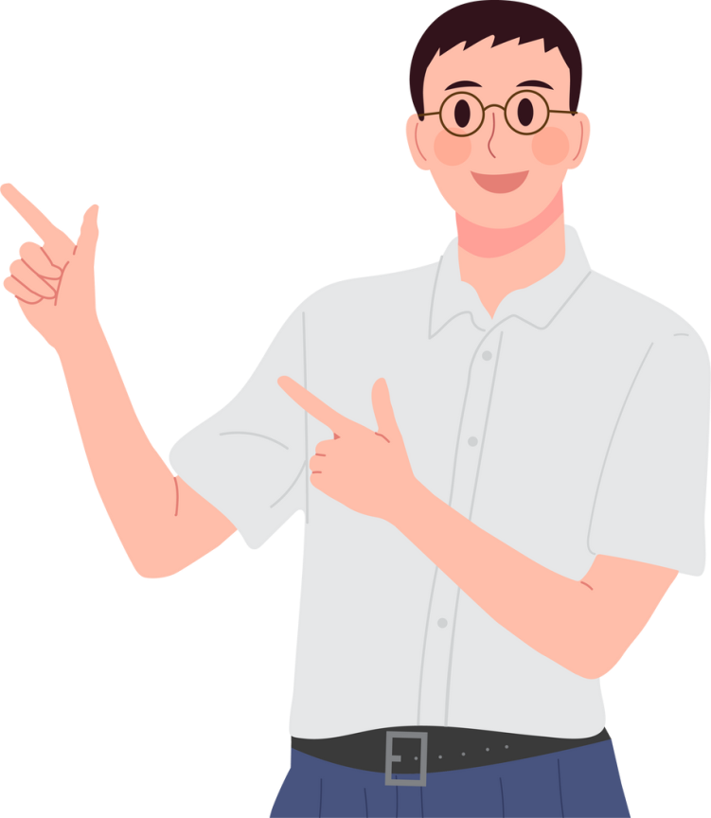
REHBERLİK SERVİSİNİ
TANIYALIM
PSIKOLOJIK DANIŞMAN/ REHBER ÖĞRETMEN
Berat BEYTUR
REHBERLİK
SERVİSİ

Slide 2



PSİKOLOJİK DANIŞMAN/ REHBER ÖĞRETMEN KİMDİR
Kapasitesini kendine en uygun
düzeyde geliştirmesi
Konularında
bireylere
uzman
desteği
sunan kişidir.
Kendi kişisel özelliklerinin farkına
varması
Problemlerini en doğru şekilde
çözmesi
Gerçekçi kararlar alması
Çevresi ile dengeli ve sağlıklı
bir uyum sağlayabilmesi

Slide 3




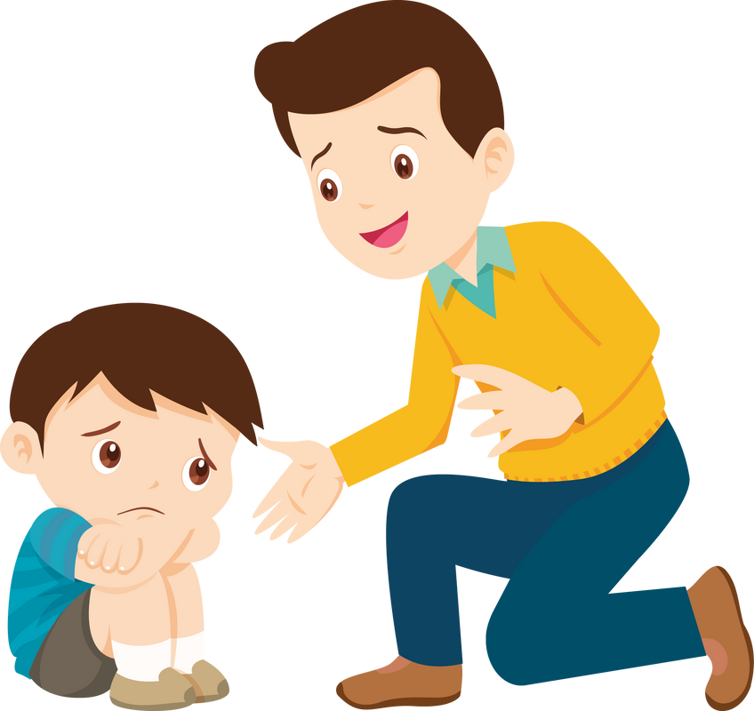
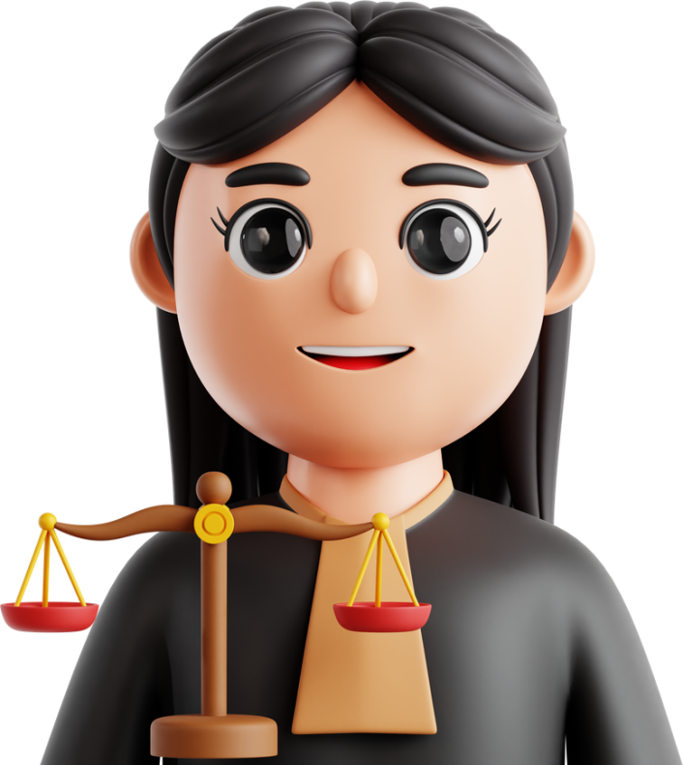

HANGİ KONULARDA YARDIM
ALABİLİRSİNİZ
Eğitsel Rehberlik
Mesleki Rehberlik
Kişisel Sosyal
Rehberlik

Slide 4
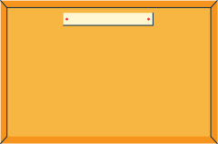


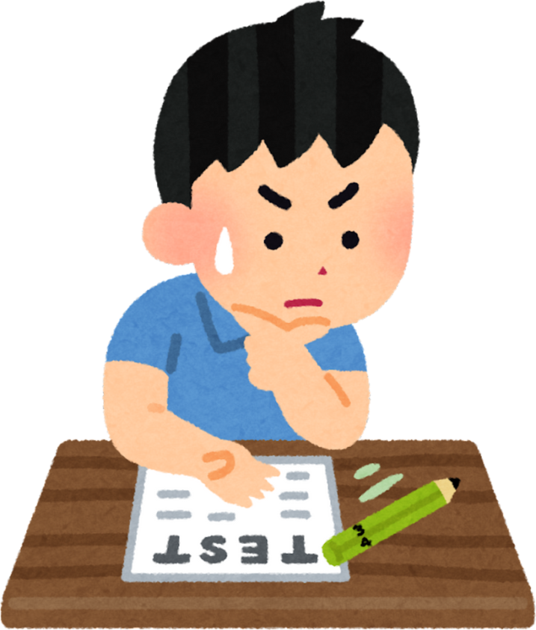


EĞİTSEL REHBERLİK
Motivasyon
Verimli ders çalışma
Sınav kaygısı
Test çözme teknikleri
Başarının artırılması

Slide 5
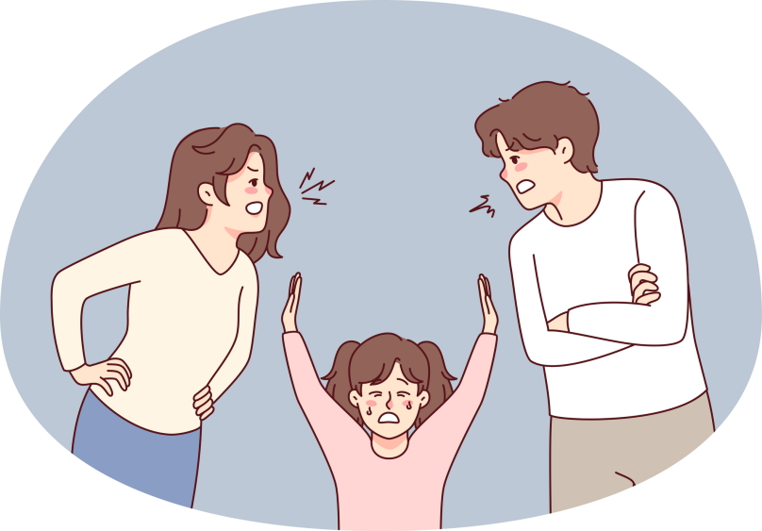

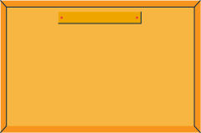

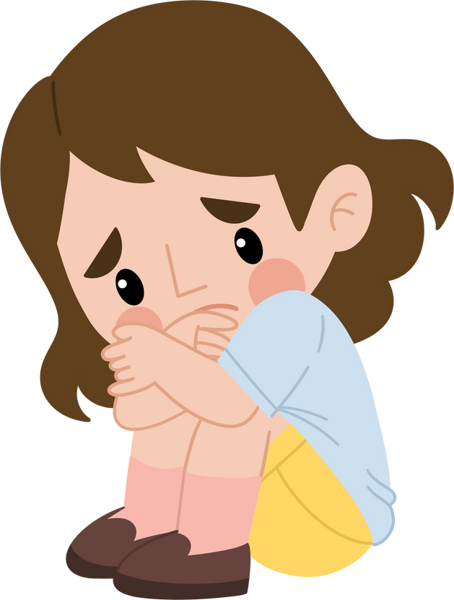
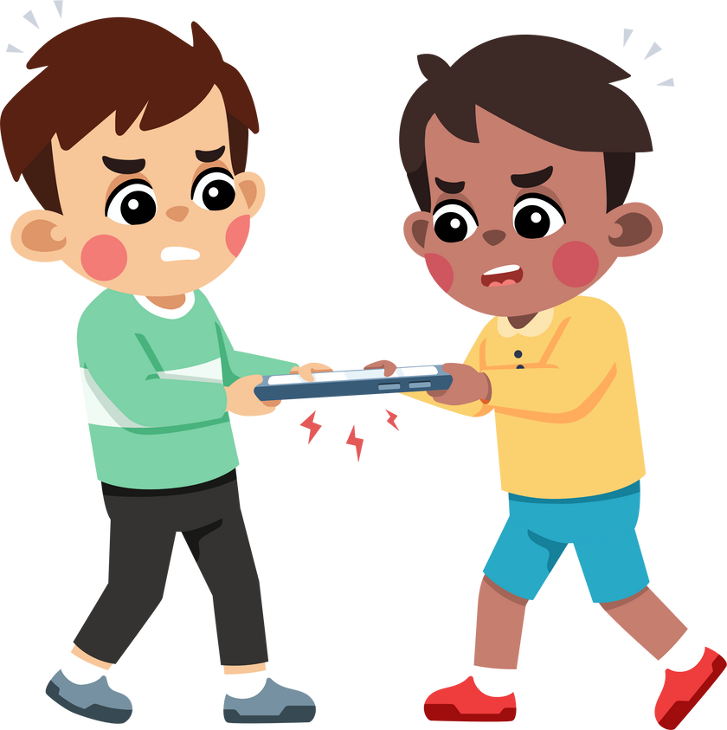
KİŞİSEL SOSYAL
REHBERLİK
Aile ilişki ve sorunları
Arkadaşlık İlişkileri
Yaşanılan bireysel
problemler
Özgüven ve özyeterlilik
sorunları
Mutsuz ve umutsuz
ruh hali
Korku ve kaygı durumu

Slide 6



MESLEKİ REHBERLİK
Üst öğrenime
geçiş sınavları
Meslek seçimi
Hedef belirleme
Tercih ve kariyer
danışmanlığı
İlgi ve yeteneklerin
keşfedilmesi

Slide 7


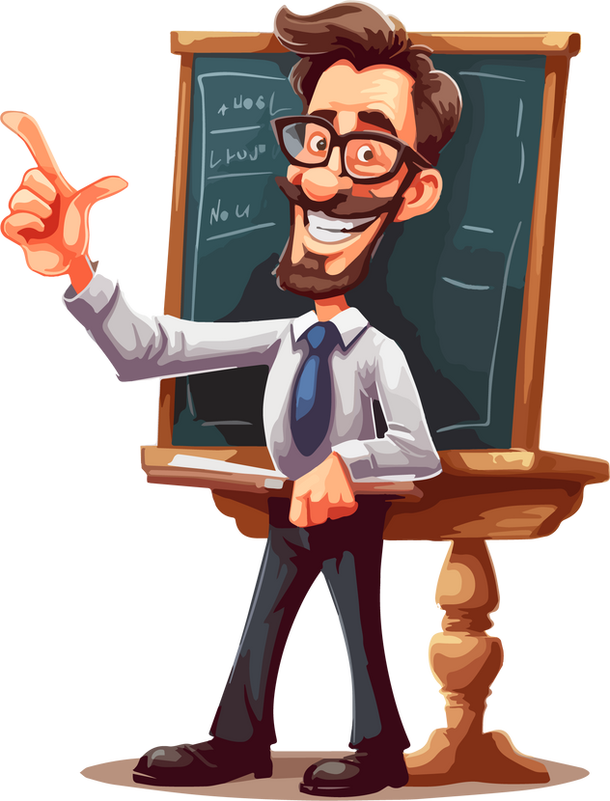
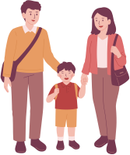
KİMLERE YÖNELİKTİR ?
ÖĞRENCİ
VELİ
ÖĞRETMEN

Slide 8


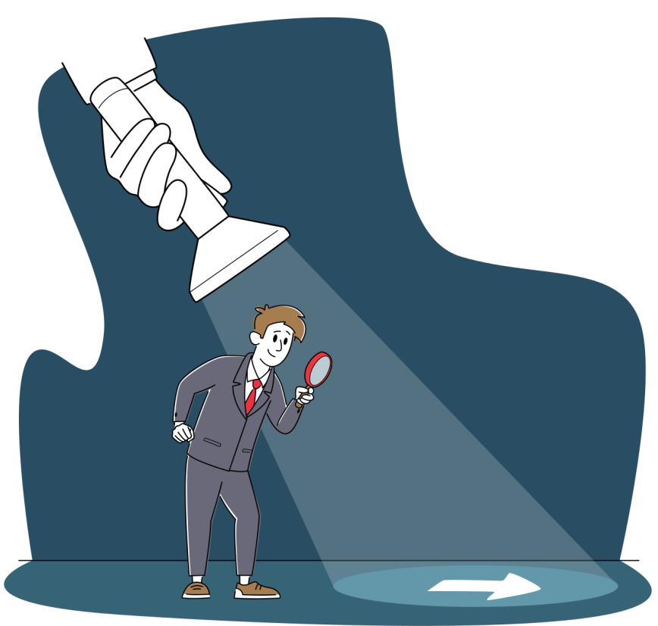
REHBERLİK İLKELERİ

Slide 9

GÖNÜLLÜLÜK ESASTIR. ZORLAMA YAPILAMAZ

Slide 10

BİREYSEL FARKLILIKLARA SAYGI ESASTIR

Slide 11

TÜM ÖĞRENCİLER İÇİN VARDIR

Slide 12

GİZLİLİK ESASTIR

Slide 13

İNSANA SAYGI DUYMAK ESASTIR

Slide 14
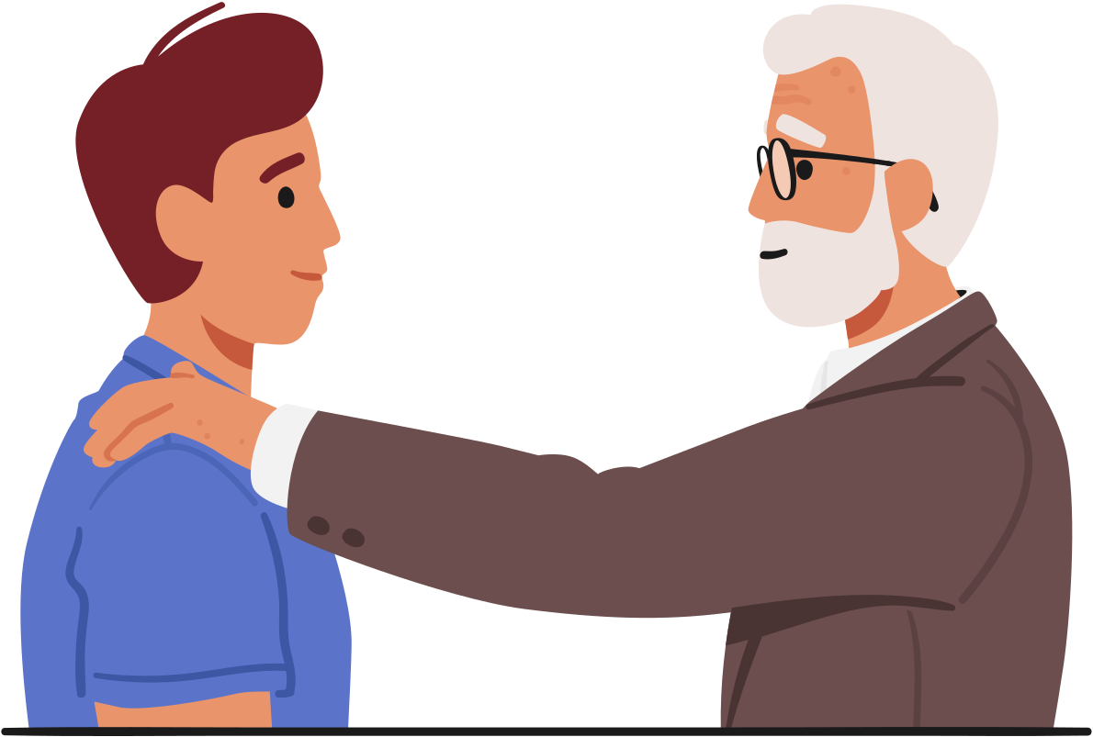
YAŞAM BOYU YARARLANILABİLECEK BİR HİZMETTİR

Slide 15

EĞİTİMDEN AYRILAMAYACAK BİR PARÇADIR

Slide 16



REHBERLİK SERVİSİ
NE DEĞİLDİR ?

Slide 17
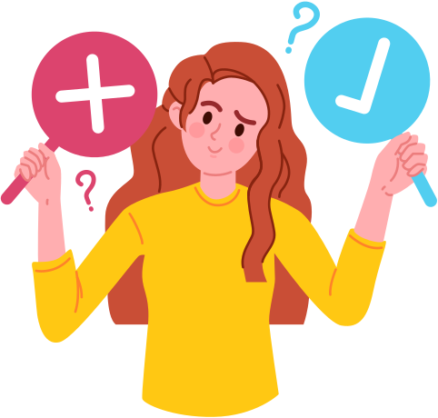
BİREYİN SADECE DUYGUSAL YÖNÜYLE İLGİLENMEZ

Slide 18
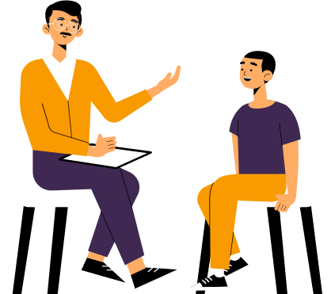
SADECE REHBER ÖĞRETMEN KONUŞMAZ KARŞILIKLI İLETİŞİME GEÇİLİR

Slide 19

ÖĞRENCİ YERİNE KARAR VERİLMEZ. HER ZAMAN KİŞİ KENDİ KARARINI VERİR

Slide 20

PSIKOLOJIK DANIŞMAN/REHBER ÖĞRETMEN HER SORUNU ÇÖZECEK SİHİRLİ BİR GÜCE SAHİP DEĞİLDİR

Slide 21
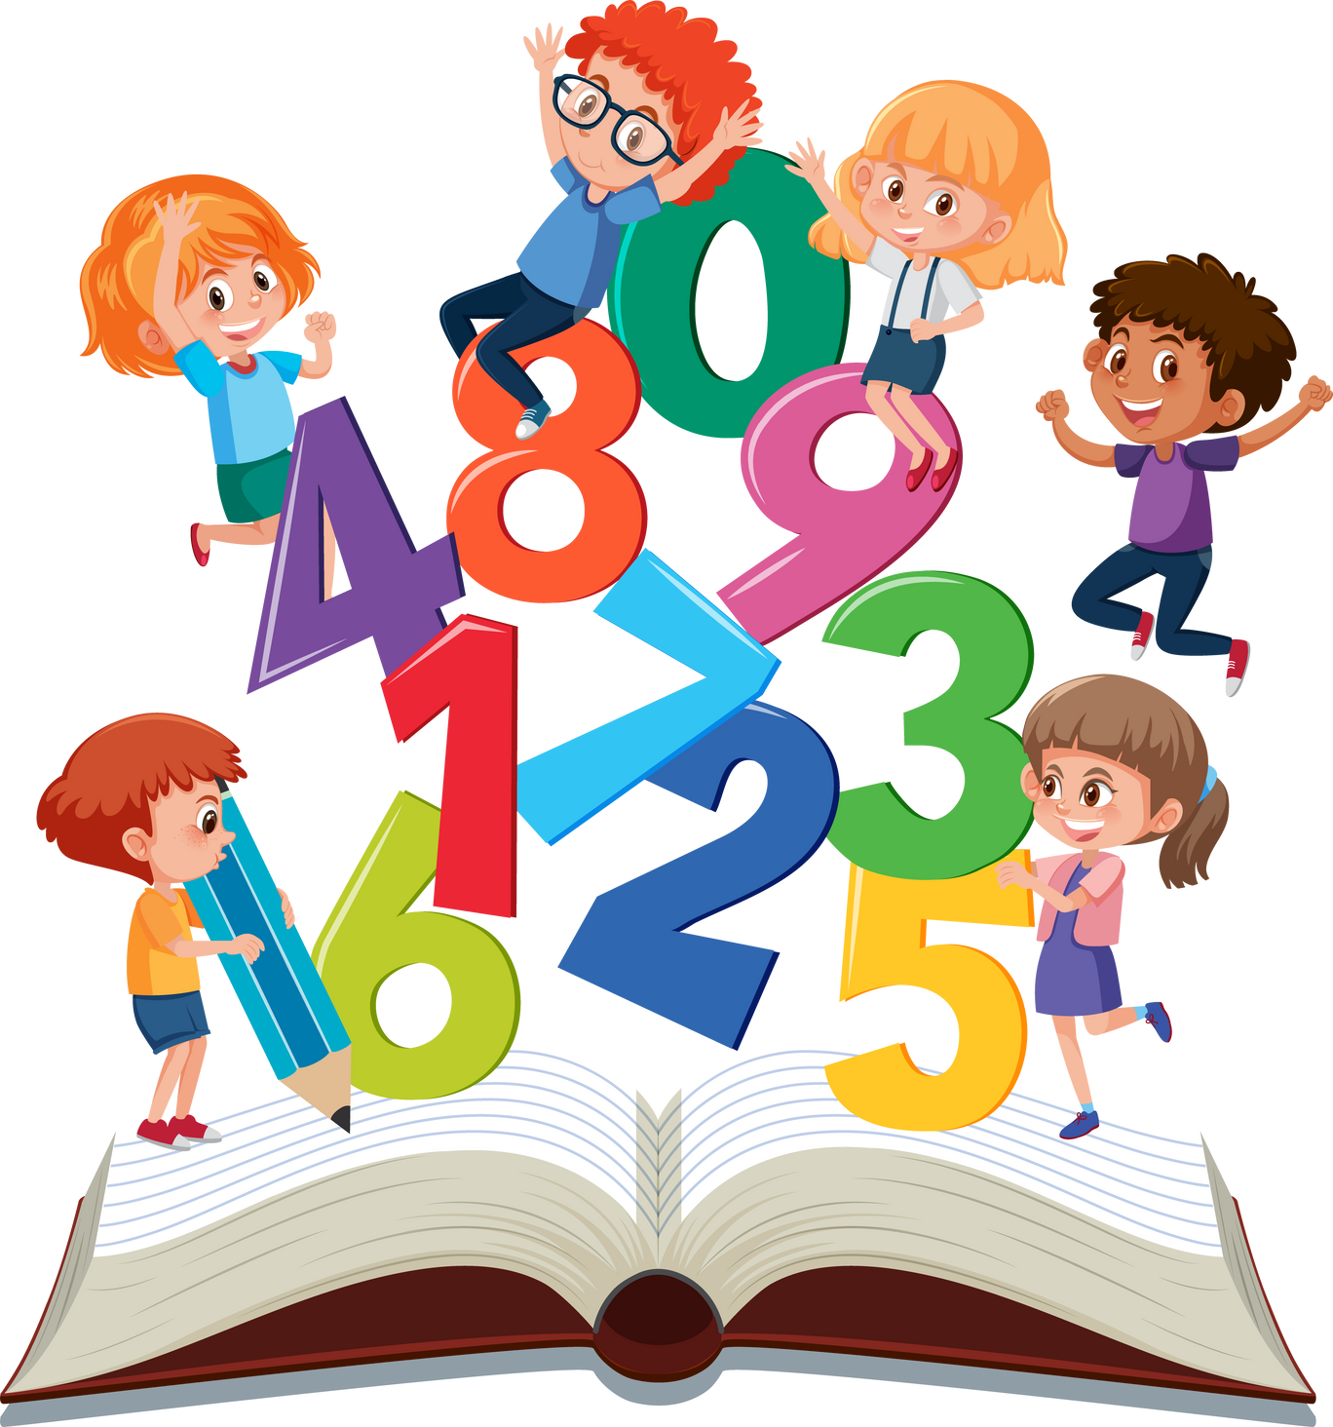
BİR ÖĞRENME KONUSU VEYA DERS DEĞİLDİR

Slide 22
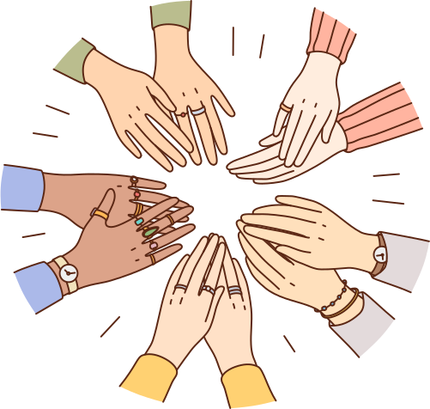
BİREYE ACIMAK ONU KAYIRMAK YOKTUR. HERKESE EŞİT YAKLAŞILIR

Slide 23

SADECE PROBLEMLİ ÖĞRENCİLERE YÖNELİK DEĞİLDİR. HERKESE YÖNELİKTİR

Slide 24

HATALI BİR DAVRANIŞ YAPTIĞINIZDA SİZE ASLA KIZILMAZ

Slide 25

REHBERLİK SERVİSİNDE ANLATTIKLARINIZI KİMSEYE ANLATMAYIZ

Slide 26

DİNLEDİĞİNİZ İÇİN ÇOK TEŞEKKÜR EDERİM

